Slide 1
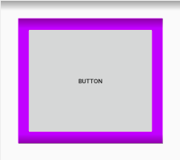
margin:40dp
padding: 20dp

